Slide 1


Datalabb 11-11-2019
Erik Fasterius
fasterius

Slide 2
Vem är jag?
Gymnasium
Natur-genteknik
Universitet
KTH Bioteknik
Doktorandstudier
Bioinformatik
Saker jag avskydde under studietiden
Statistik
Programmering

Slide 3
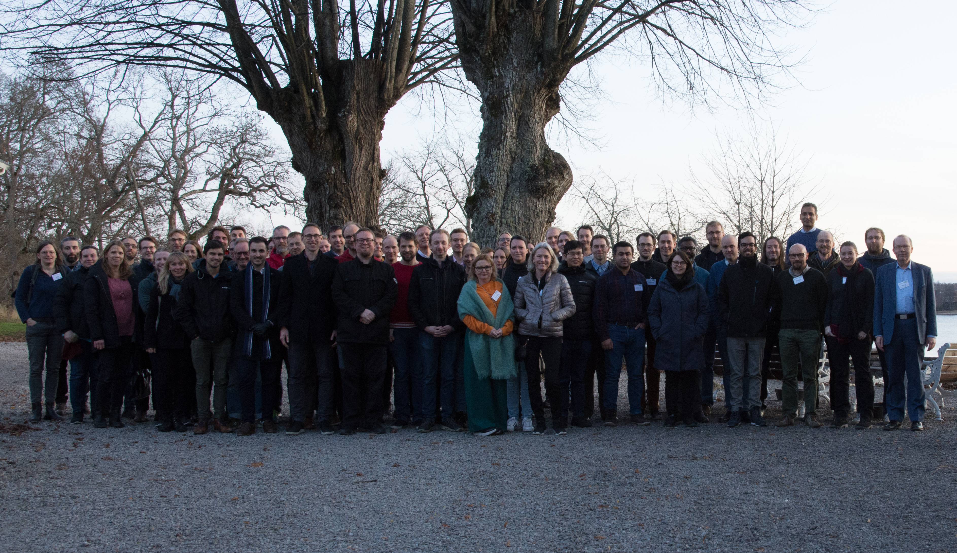
National Bioinformatics Infrastructure Sweden (NBIS)

Slide 4
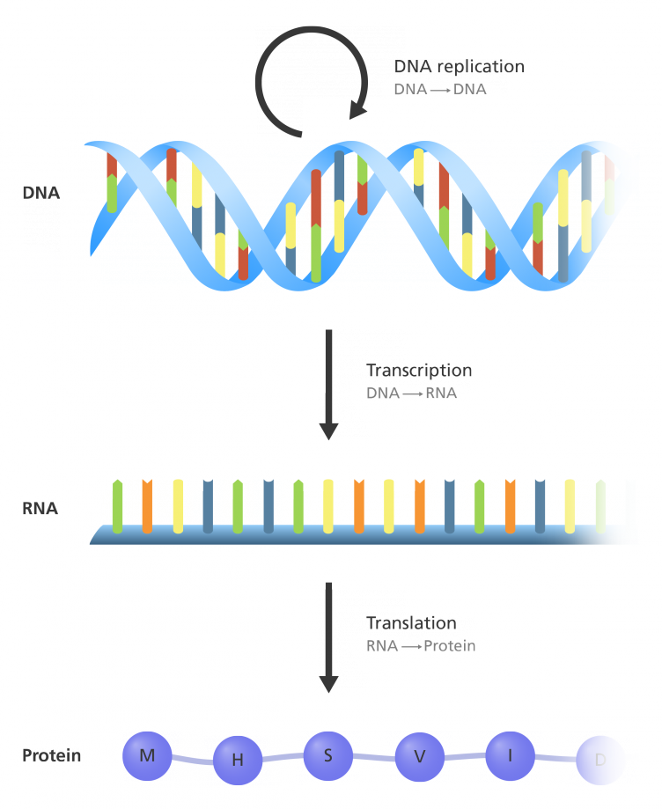
Biologins centrala dogma

Slide 5
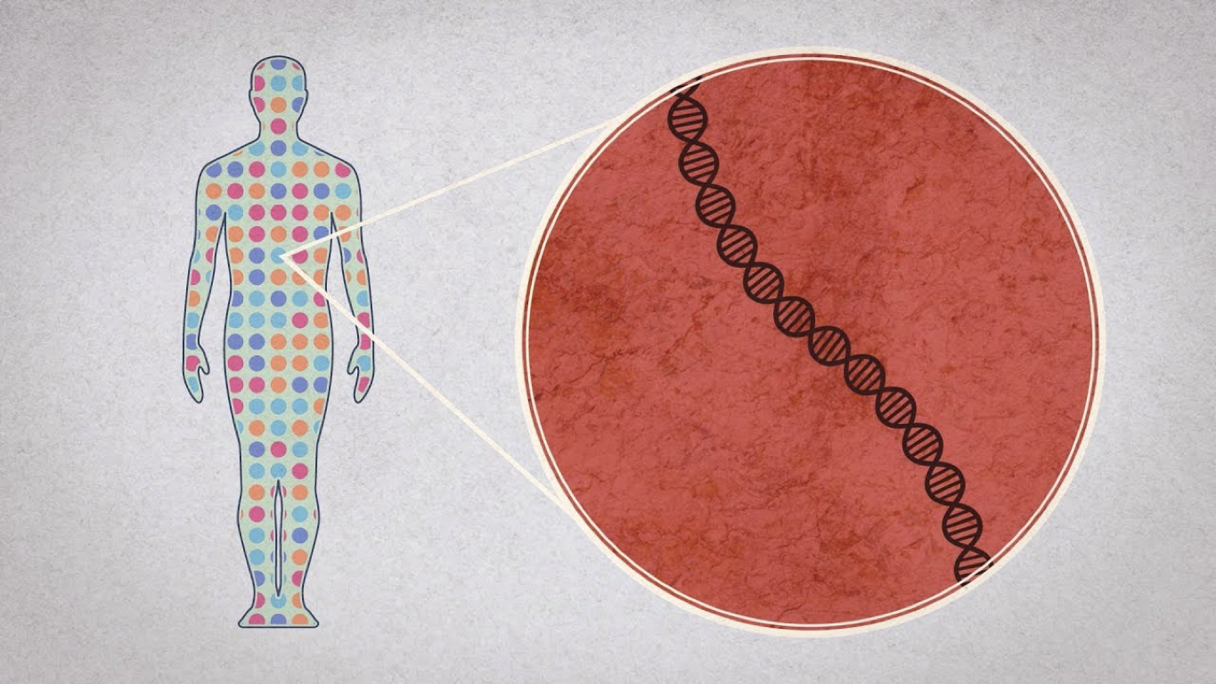
Det mänskliga genomet sekvenserades 2003
Men det tog 20 år totalt…

Slide 6
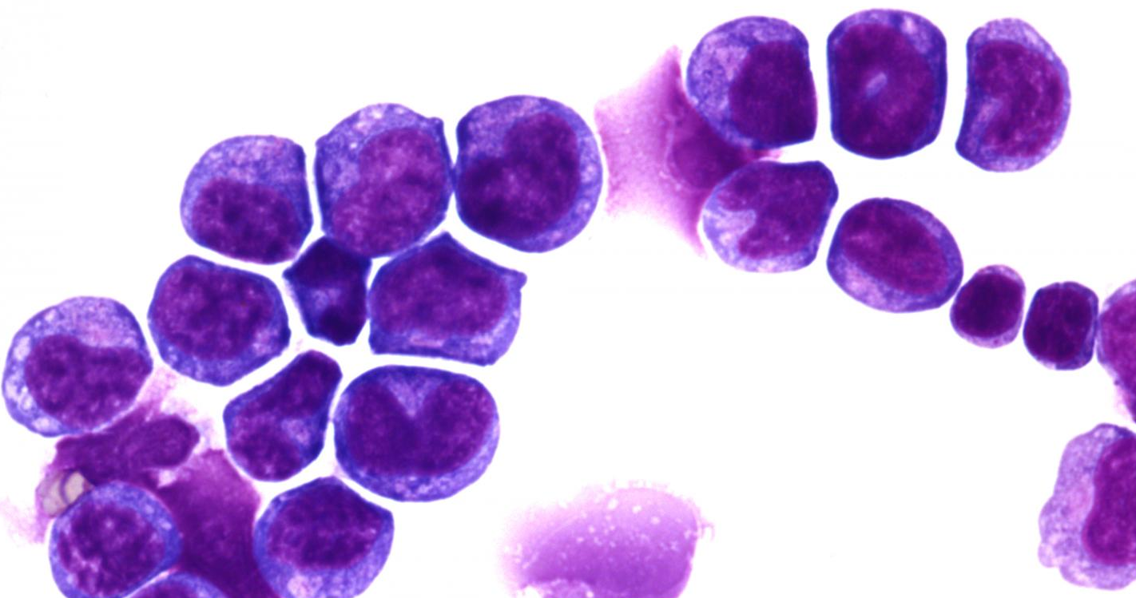
Cancer
Förstå biologin
Utveckla läkemedel

Slide 7
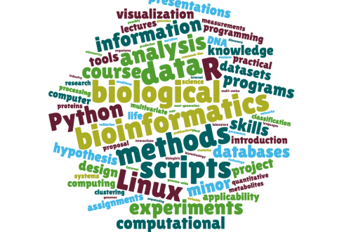

Bioinformatik – att förstå komplexitet
En bioinformatikers bästa vän:

Slide 8
Lektionsplan
Lektion 1
Introduktion till bioinformatik och Python
Lektion 2
Introduktion till dataanalys
Lektion 3
Introduktion till genomik

Slide 9
Vad behöver ni?
Bilda grupper
En dator
Internetuppkoppling
Ett Google-konto
Gå till researchschool.github.io/researchschool eller tiny.cc/researchschool

